Slide 1




종합설계
CONTENTS. 1
DB, 서버 부분
공간 중,단기 임대 매칭 서비스
CONTENTS. 2
신주민
안드로이드 앱 부분
CONTENTS. 3
API 부분
팀: CDT
이태규(팀장)
류권환
윤혜선
박혜림

Slide 2



CONTENTS. 2
안드로이드 앱 부분
로그인
KaKao 사용자관리 API
사용자 관리는 카카오 플랫폼 서비스에서 제공하는 핵심 기능 중 하나이다,
사용자 관리는 쉽고 빠른 방법으로 사용자의 계정을 카카오 플랫폼과 연결한다.
사용자관리는 로그인과 사용자 정보 요청 등 여러 기능을 제공한다.
Notes:
사용자 관리는 카카오 플랫폼 서비스에서 제공하는 핵심 기능 중 하나이다,
사용자 관리는 쉽고 빠른 방법으로 사용자의 계정을 카카오 플랫폼과 연결한다.
사용자관리는 로그인과 사용자 정보 요청 등 여러 기능을 제공한다.

Slide 3
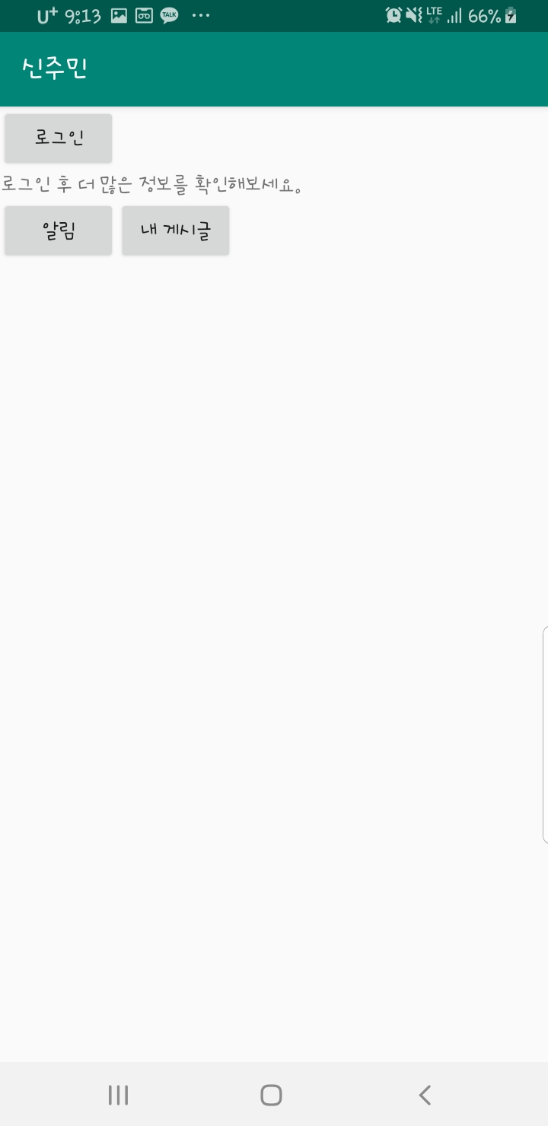
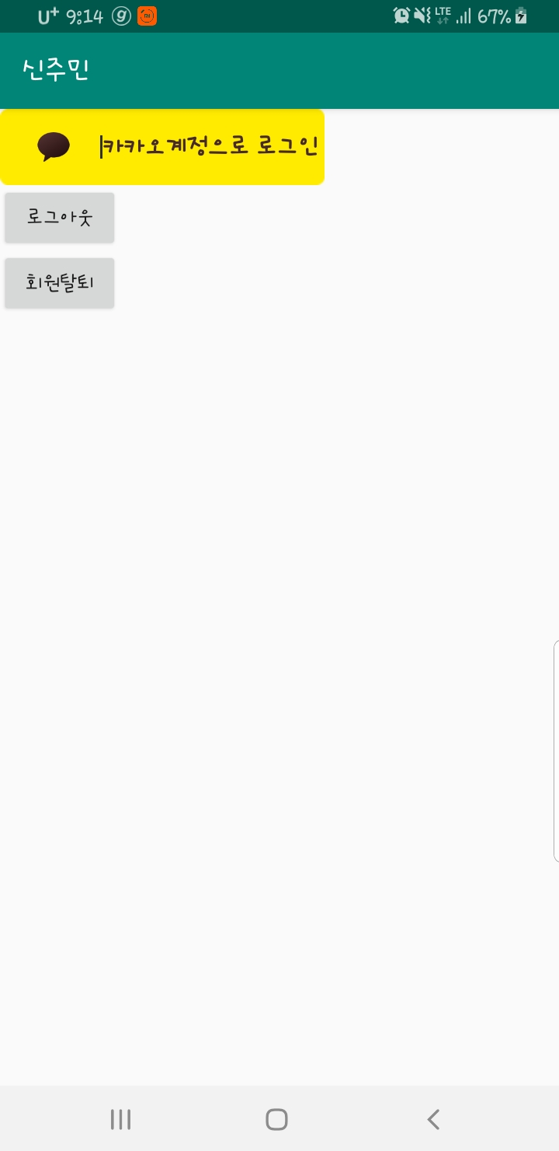
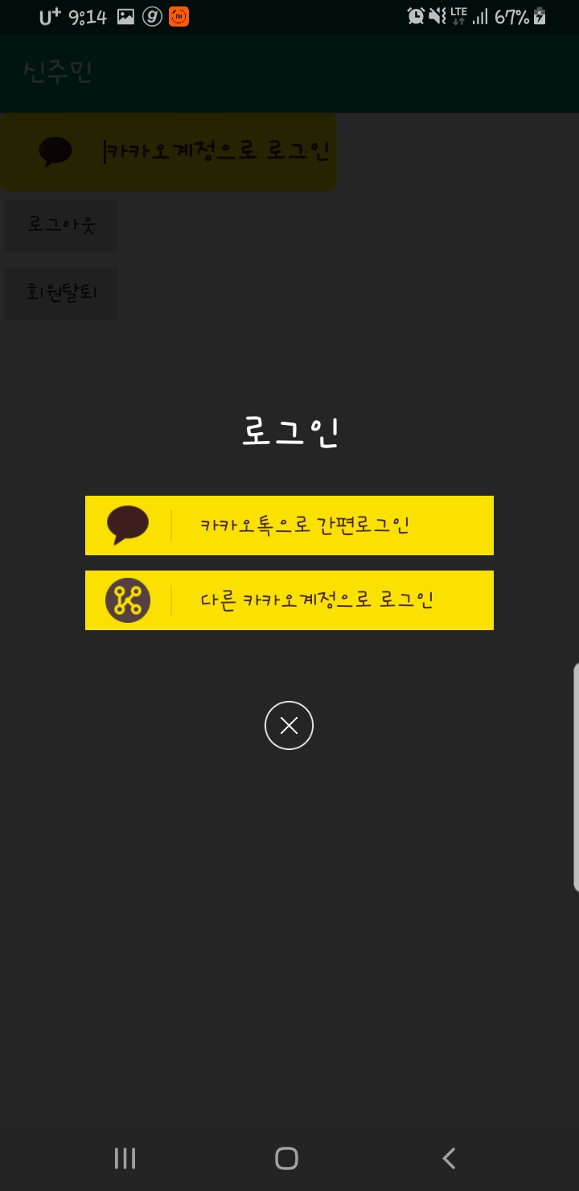
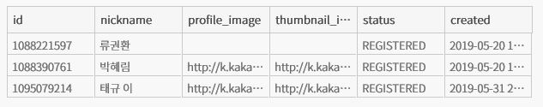
CONTENTS. 2
안드로이드 앱 부분
로그인
로그인
카카도계정로그인
Notes:
로그인을 누르면 기록이 남고 앱을 껏다 켜도 기록이 남아있음. 어떤 사용자가 있는지 확인가능.

Slide 4

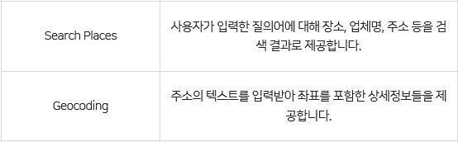
CONTENTS. 2
안드로이드 앱 부분
네이버 Maps API
Naver Maps API는 웹 서비스 또는 애플리케이션에 네이버 지도를 활용할 수 있도록 다양한 기능을 제공한다. Naver Maps API가 제공하는 기능중
Search Places 와 Geocoding을 사용했다.
Notes:
Naver Maps API는 웹 서비스 또는 애플리케이션에 네이버 지도를 활용할 수 있도록 다양한 기능을 제공한다.

Slide 5
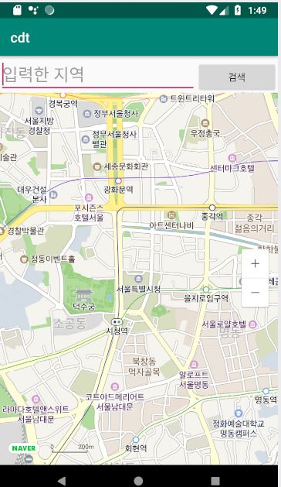
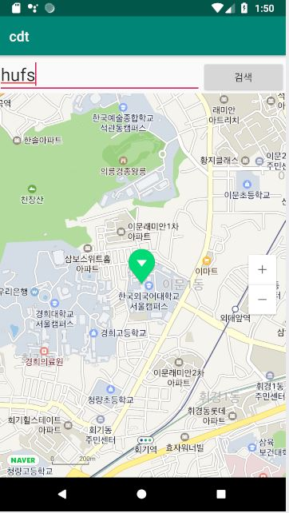
CONTENTS. 2
안드로이드 앱 부분
검색, 지도
Notes:
Post 부분에서 Search places를 사용한 것을 설명 이유는 정확한 주소를 가져오기 위해

